Slide 1
CAST电子部单片机方向授课 ——串口通信
通院科协电子部
2024 年 11 月 10日

Slide 2
课堂概要
01.通信基础
02.串口通信
03.STM32单片机中的串口通信（USART）
04.疑难解答
05.课后小任务

Slide 3

通信基础

Slide 4
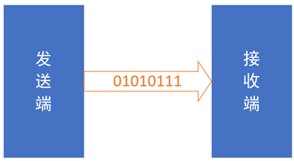
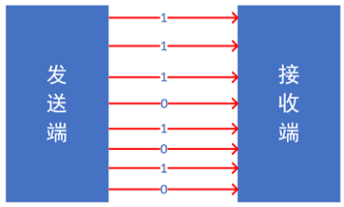
通信方式
串行通信：利用一条传输线将数据一位位地顺序传送。
并行通信：利用多条传输线将一个数据的各位同时传送

Slide 5
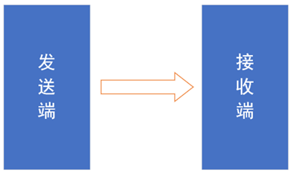
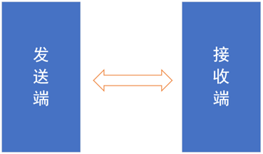
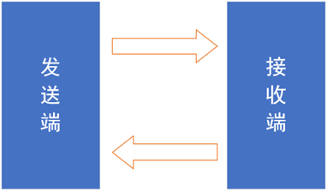
串行通信的通信方向
单工
数据只能在一个方向上传输，通信双方数据只能由一方传输到另一方
半双工
数据可以错时双向传输，通信双方数据可以支持两个方向传输，但是同一时间只能由一方传输到另外一方。
全双工
数据可以同时双向传输，通信双方数据可以同时进行双向传输，对于其中一个设备来说，设备需要支持发送数据时可以进行数据接收。

Slide 6
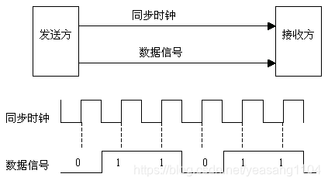
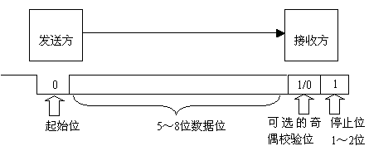
串行通信的通信方式
总的来说，异步通讯是串口通讯中更常见的方式，因为它不要求发送端和接收端的时钟严格同步，使其在各种不同的硬件和应用中都能使用。同步通讯则需要更严格的时钟同步，通常用于特定高速数据传输的场合。选择哪种通讯方式通常取决于应用的要求和硬件支持。
异步通信：通信双方之间没有时钟信号约束
同步通信：通信双方有一个时钟信号约束

Slide 7

串口通信

Slide 8
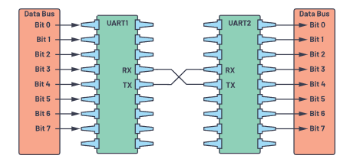
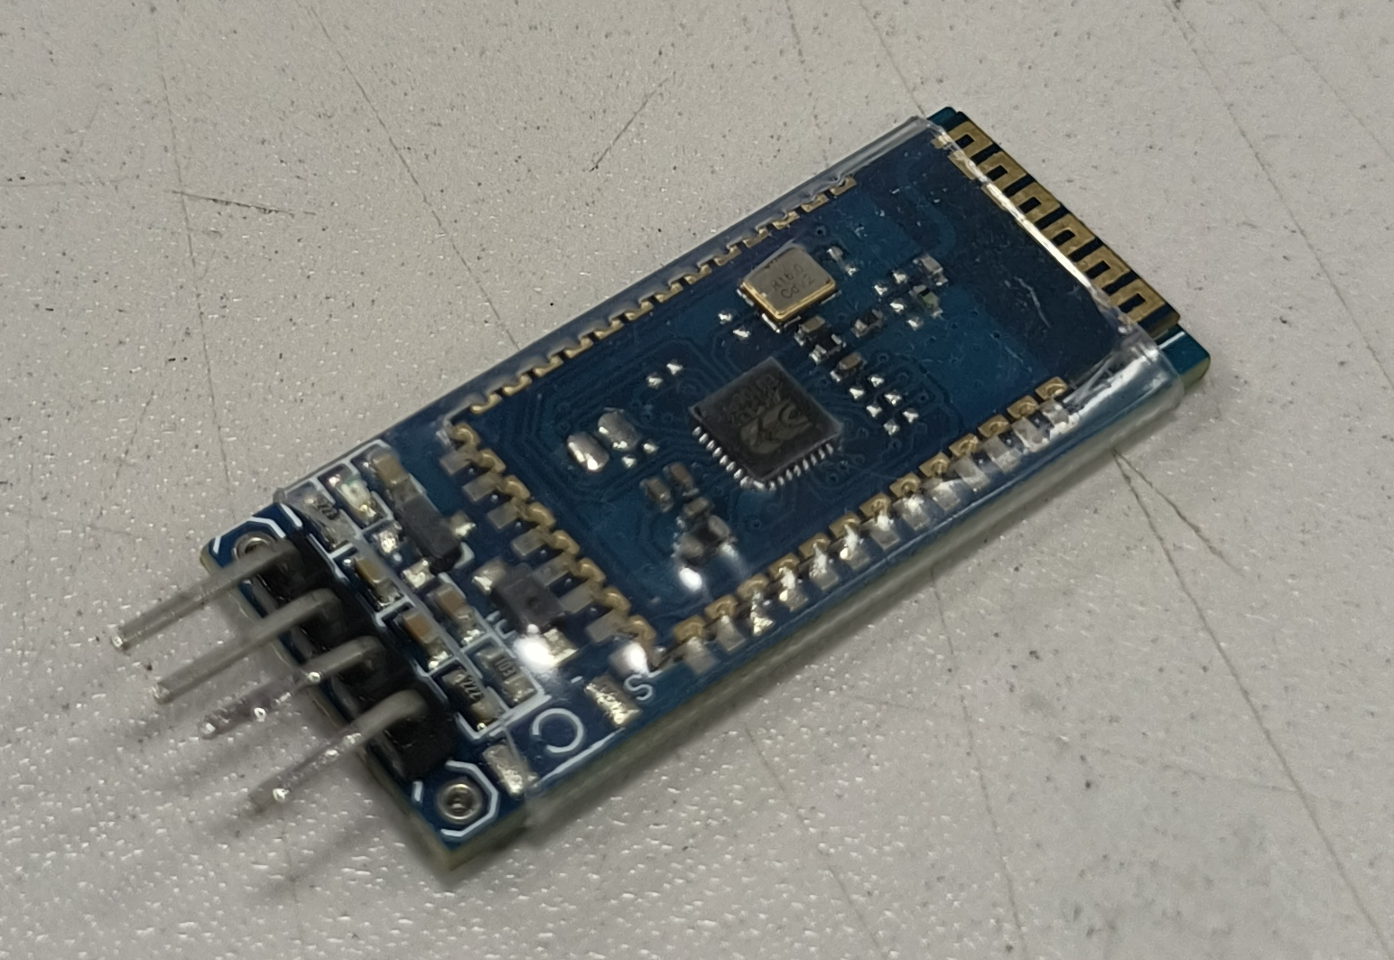
串口通信
UART(Universal Asynchronous Receiver/Transmitter)，即通用异步接收器/发送器，是最常用的设备间通信协议之一；它是一种串行、异步、全双工的通信协议。
有了UART，我们可以实现：
单片机与单片机通信
单片机与串口模块通信
还有单片机的烧录等
再连接无线串口模块（如蓝牙），我们就可以 实现单片机之间的无线通信，实现更多功能。

Slide 9
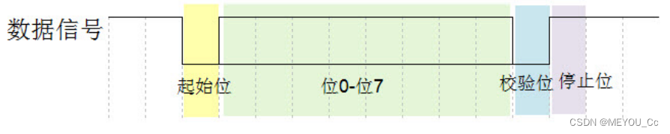
数据协议
1）波特率
串口异步通讯，异步通讯中由于没有时钟信号 ，所以两个通讯设备之间需要约定好波特率，即每个码元的长度，以便对信号进行解码，图串口数据包的基本组成 中用虚线分开的每一格就是代表一个码元。常见的波特率为 4800、9600、115200 等。波特率的单位bps，指的是每秒可以发送多少比特位，115200bps，表示每秒可以发送115200个比特位。
2）通讯的起始和停止信号
串口通讯的一个数据包从起始信号开始，直到停止信号结束数据包的起始信号由一个逻辑 0 的数 据位表示，而数据包的停止 信号可由 0.5、1、1.5 或 2 个逻辑 1 的数据位表示， 只要双方约定一致即可。
一帧串口数据

Slide 10
数据协议
3）有效数据
在数据包的起始位之后紧接着的就是要传输的主体数据内容，也称为有效数据，有效数据的长度常被约定为 5、6、7 或 8 位长。一般都是8位，一个字节的长度。
4）数据校验
在有效数据之后，有一个可选的数据校验位。由于数据通信相对更容易受到外部干扰导致传输数据出现偏差，可以在传输过程加上校验位来解决这个问题。校验方法有奇校验 (odd)、偶校验(even)、0 校验 (space)、1 校验 (mark) 以及无校验 (noparity)。
奇校验要求有效数据和校验位中“1”的个数为奇数，比如一个 8 位长的有效数据为01101001，此时总共有 4 个“1”，为达到奇校验效果，校验位为“1”，最后传输的数据将是 8 位的有效数据加上 1 位的校验位总共 9 位。
偶校验与奇校验要求刚好相反，要求帧数据和校验位中“1”的个数为偶数，比如一个 8 位长的有效数据11001010，此时数据帧“1”的个数为 4 个，所以偶校验位为“0”。
0 校验是不管有效数据中 的内容是什么，校验位总为“0”。 1 校验是校验位总为“1”。
一帧串口数据

Slide 11
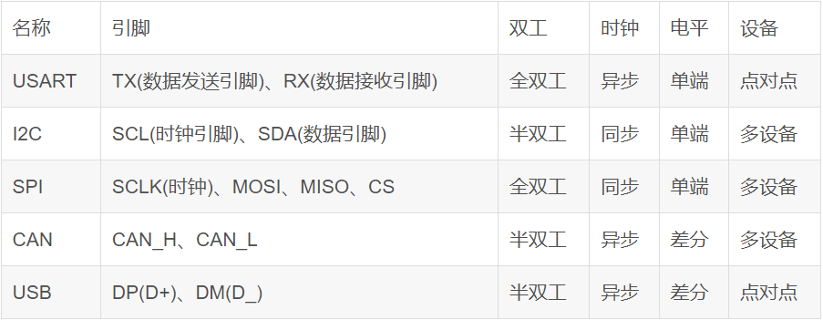
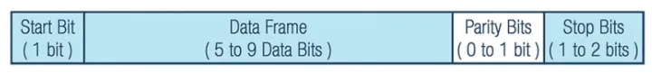
单片机常用的通信接口概况介绍
引脚说明：
MOSI：主机输出数据引脚；
MISO：主机输入数据引脚；
CS：片选，用于指定通信的对象；
CAN、USB 的两个引脚表示的是 差分数据；
半/全双工：
全双工：指通信双方能够同时进行双向通信；
半双工：指通信双方在同一时刻只能有一方在传输数据，另一方在接收数据；
时钟：
同步：设备之间用同一根时钟线；
异步：需要自己定义时钟，或者如USART定义波特率；
单端/差分：
单端：他们的引脚的高低电平都是对 GND 的电压差，所以双方需要共地；
差分：信号的传输是靠两条线的电压差来区分逻辑位的；

Slide 12

STM32单片机中的串口通信（UART）

Slide 13
USART还是UART?
UART：Universal Asynchronous Receiver/Transmitter
即通用异步收/发器，是STM32单片机用于进行串口通信的外设
USART： Universal Synchronous Asynchronous Receiver/Transmitter
即通用同步/异步收/发器，不仅可以被用来进行串口通信，也可以去模拟其他的通信。
就是USART比UART多个同步模式，但我们一般不用USART的同步模式，所以说两者基本上是等价的。

Slide 14
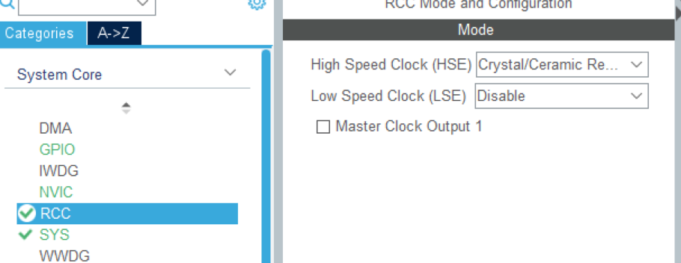
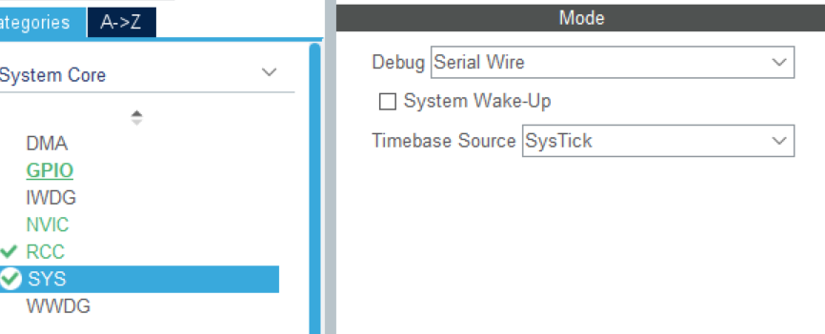
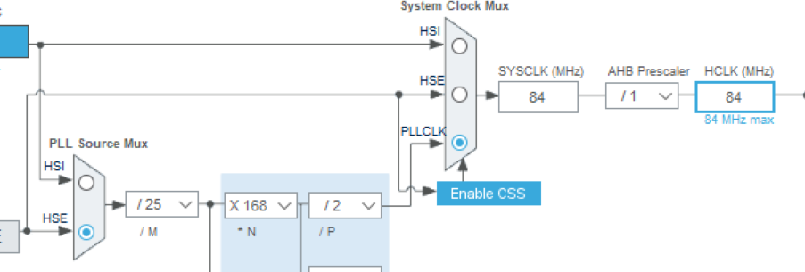
串口通信的代码实现
进入cubeMX，新建F401工程，然后进行SystemCore中RCC和SYS的配置，以及ClockConfiguration中时钟树的配置，完成如下界面

Slide 15
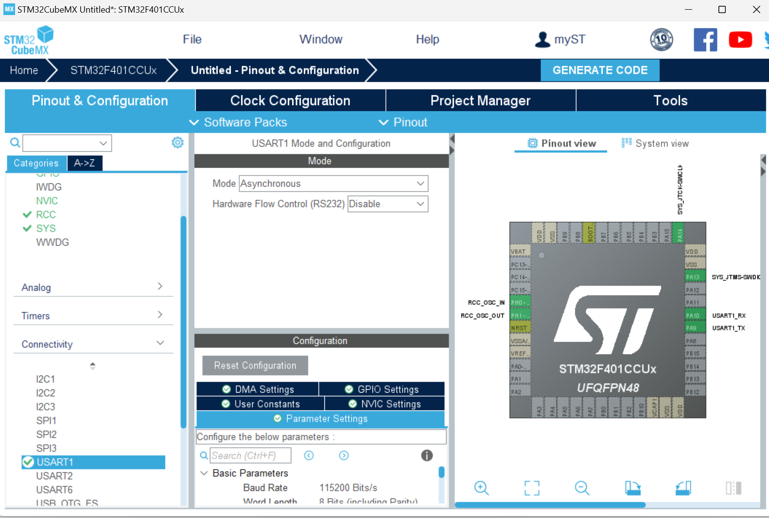
选择左栏的Connectivity，选择USART1，在Mode里选择Asynchronous，其余默认，如右图

Slide 16
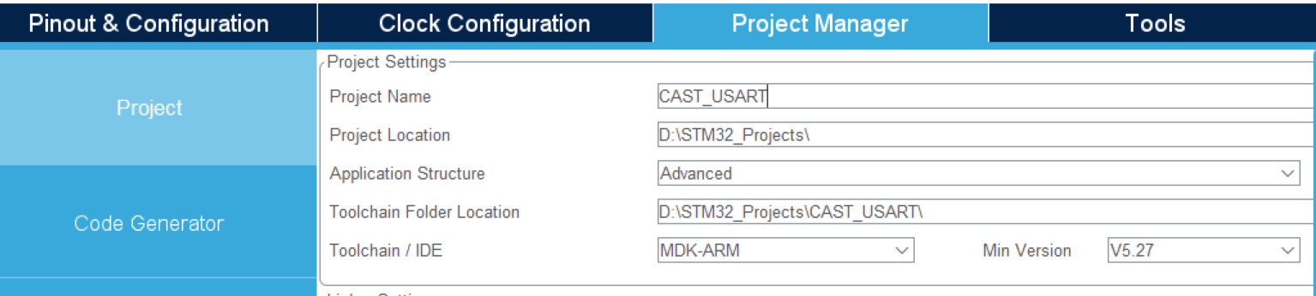
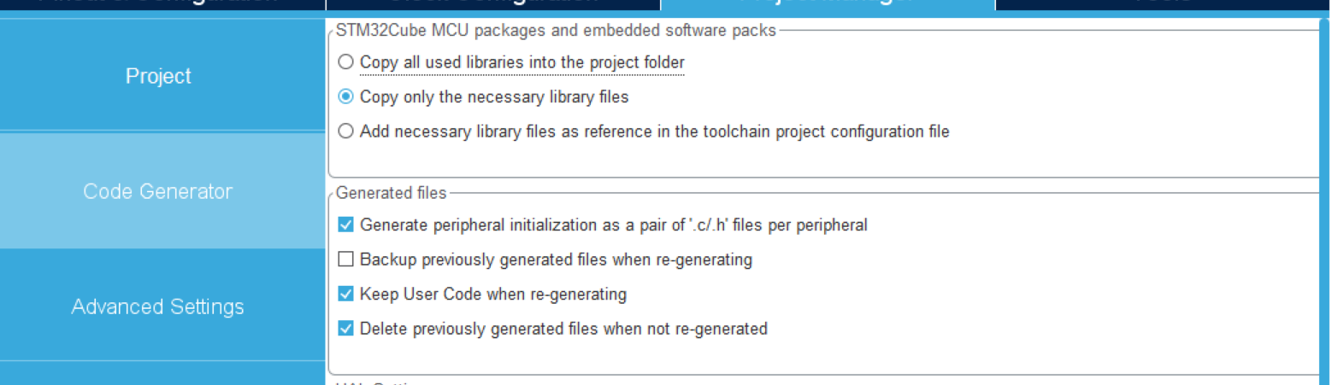
进行Project Manager里的配置，同见第一次授课的ppt

Slide 17
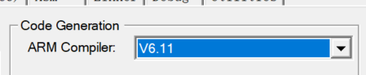
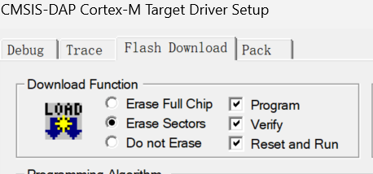
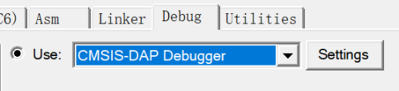
Generate Code，进入keil工程，进入工程属性配置界面，修改工程属性（也不详细演示了，第一次授课ppt也有，修改结果参照下图）

Slide 18
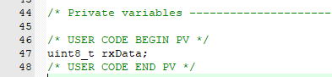
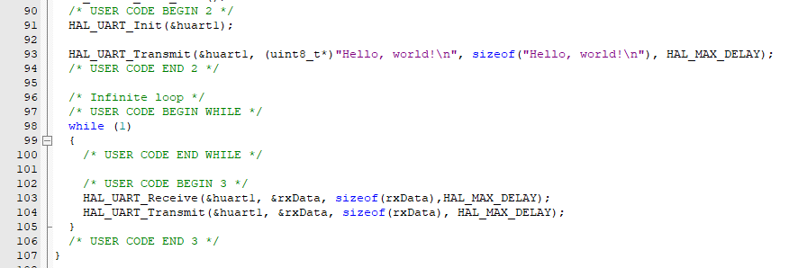
5.在main.c中添加如下代码，并烧录到单片机中

Slide 19
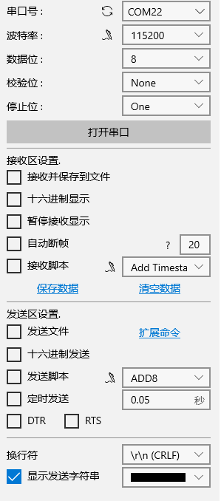
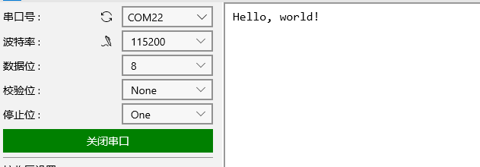
6.打开串口调试助手，如图配置串口通信参数（串口号以大家的串口号为准，每个人都不太一样），然后打开串口，按一下CAST学习板上的RESET按键，右边的调试窗口就会收到单片机发送的”Hello, world!”啦

Slide 20
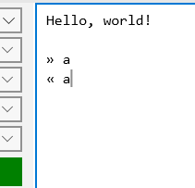
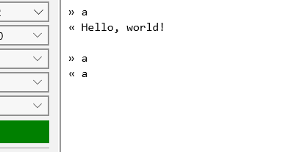
7.在下方的输入窗口输入一个字符`a`，然后在上方调试窗口查看信息，可以发现：每次我发出一个字符，单片机都会把接收到的字符再发送给我。
8.在程序的第92行加入如下代码，然后将代码烧录到单片机中；点击串口调试助手界面的清空数据，然后将代码烧录到单片机中，观察效果：只有当一开始输入一个字符后，程序才能正常运行。

Slide 21
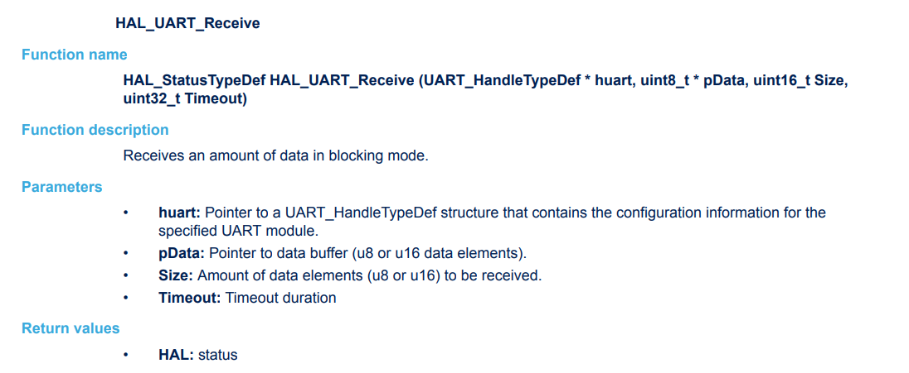
结果分析
HAL_UART_Receive函数的串口接收是阻塞式(blocking)的，就和大家现在C语言中常用的scanf一样，如果没有接收到一个满足要求的输入（或者超过最大等待时间），程序就会一直去等待，直到接收到符合要求的输入或者超过最大等待时间，程序才会去往下一行运行。
非阻塞式(non blocking)：若未接收到符合要求的消息，程序就会直接往下运行，不去等待接收。
显然，通过对比，非阻塞式接收效率通常更高。
那我们有没有方法，使我们的串口接收变成非阻塞式的呢？

Slide 22
在解决阻塞的问题之前，我们先看看HAL_StatusTypeDef这个API除了阻塞还有什么问题
uint8_t rxBuffer[50];
HAL_StatusTypeDef status;
// 阻塞模式下接收 50 字节数据，超时设置为 1000ms
status = HAL_UART_Receive(&huart1, rxBuffer, 50, 1000);
if (status == HAL_OK) {
// 成功接收到指定数量的数据
} else {
// 处理超时或错误情况
}
分析逻辑可知，这个API只适用于已知固定长度数据的接收，或在可以确定接收完数据后结束接收的情况。

Slide 23
在解决这个问题前你需要了解的：
1.阻塞式与非阻塞式接收的区别
阻塞式接收：程序在调用接收函数后会等待，直到接收到满足要求的数据或超时。在等待期间，程序不会执行其他任务。
非阻塞式接收：程序在调用接收函数后立即返回，不会等待数据接收完成。数据接收是在后台进行的，通常通过中断或DMA等方式通知程序。
2.STM32 HAL库中的串口接收函数
STM32 HAL库提供了多种串口接收函数，包括阻塞式和非阻塞式。常用的非阻塞式接收函数是HAL_UART_Receive_IT，它使用中断来接收数据。
3. 中断接收的工作原理
当使用HAL_UART_Receive_IT函数时，程序会设置一个中断来检测串口接收到的数据。一旦接收到数据，中断服务程序（ISR）会被触发，并在其中调用回调函数HAL_UART_RxCpltCallback来处理接收到的数据。
4. 回调函数的使用
在非阻塞式接收中，回调函数是非常重要的。它允许程序在接收到数据时执行特定的操作，而不会阻塞主程序的执行。因此，你需要在回调函数中编写处理接收数据的代码。
5. 重新启动非阻塞接收
在回调函数处理完接收到的数据后，如果你希望继续接收数据，你需要重新调用HAL_UART_Receive_IT函数来启动下一次接收。
6. 超时处理
虽然非阻塞式接收不会阻塞程序执行，但你仍然可以设置超时时间。如果超时时间内没有接收到数据，你可以采取相应的措施，比如重新发送请求或报告错误。

Slide 24
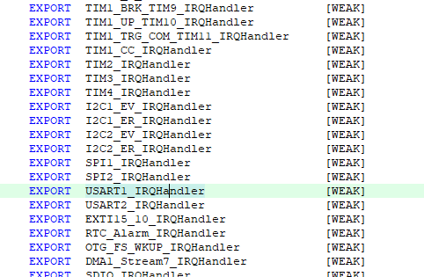
中断回顾
每个中断事件，都有一个中断来源：比如说外部引脚检测到上升沿/下降沿可能会产生一个中断；串口准备好读取数据也可能会产生一个中断……每个中断都有各自的一个事件标志位，如果该事件发生了，事件标志位就会产生变化，产生中断；然后通过中断向量表连接到对应的中断向量（就是进入对应的回调函数，在回调函数里你可以自己写一些代码，比如产生中断后进行什么什么操作等）

Slide 25
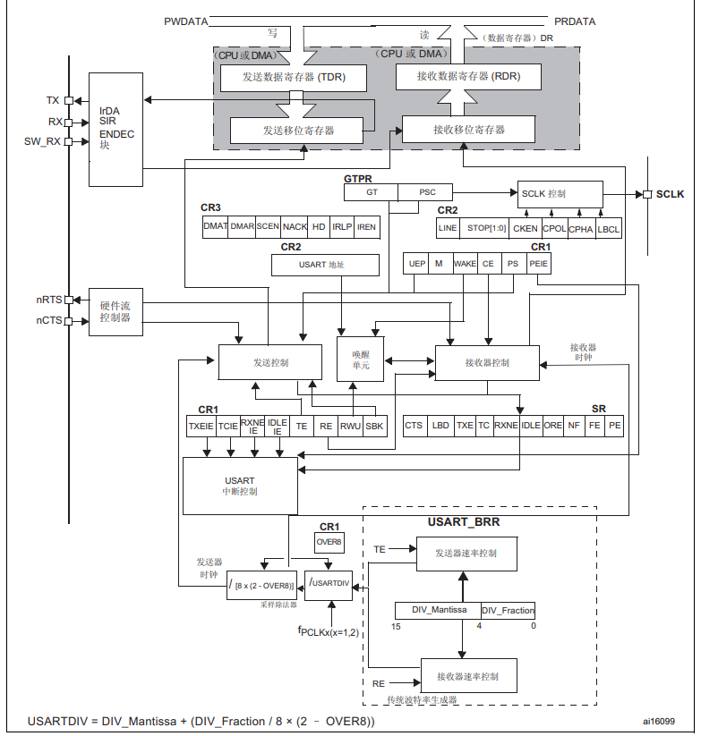
USART外设框图及寄存器
CR: Control Register 控制寄存器
SR: Status Register 状态寄存器
DR: Data Register 数据寄存器（分为TDR和RDR）
其中，
RDR：用来存放USART外设接收到的一字节数据
TDR：存放发送出去的一字节数据

Slide 26
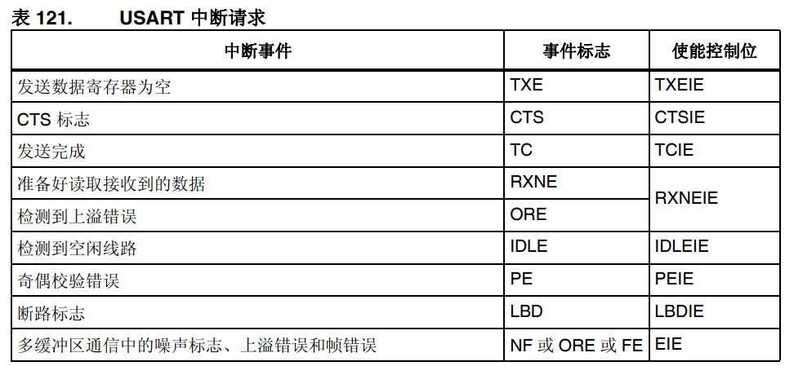
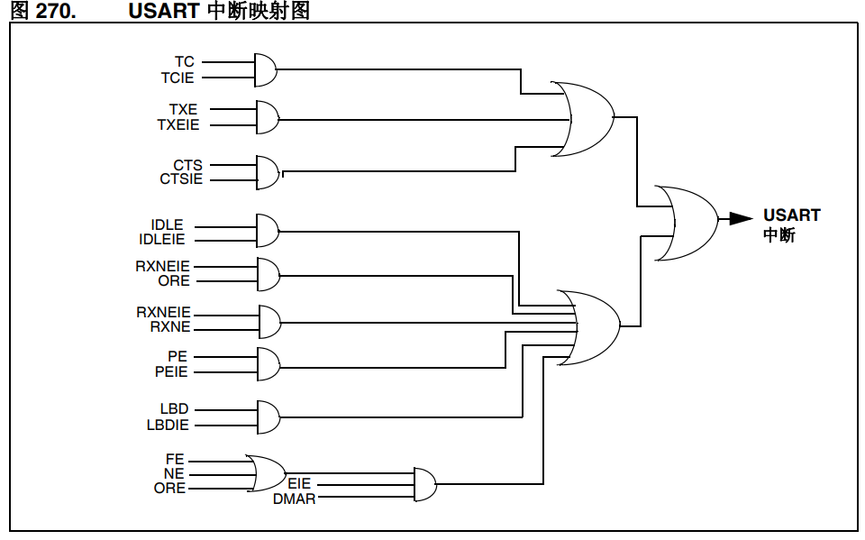
串口中断介绍
只看接收部分的中断请求，有RXNE、ORE、IDLE等标志位。如果这些标志位置1且使能控制位置1，就会产生中断，进入相应中断回调函数.
RXNE就是RX Not Empty，即DR寄存器内有了1Byte的数据就会产生中断；
空闲(IDLE)中断，也称帧中断，就是在接收了一串数据后，如果有一个字节的时间内没有接收到任何数据，就会产生中断。

Slide 27

串口接收中断：下楼取快递
当你双十一买了一堆东西，然后某天准备取快递(一串字符)；当你下楼，手机会提示你有一个包裹没取(RXNE=1),当你取完该快递(读取RDR寄存器的内容)，手机又提示你还有一个快递没取(RXNE=1),取完又发现还有快递(RXNE=1)……最后取了369个快递(Size=369)，你等了一会(一个字节时间)，发现手机没有提示，说明你快递取完了(IDLE=1),然后(进入回调函数)就会抱着一堆快递回宿舍拆箱(处理接收到的数据)；拆完后手机又让你取快递(RXNE=1)……

Slide 28
HAL库串口空闲中断API函数
//在阻塞模式下接收一定数量的数据，直到接收到预期数量的数据或发生空闲事件。
HAL_StatusTypeDef HAL_UARTEx_ReceiveToIdle(UART_HandleTypeDef *huart, uint8_t *pData, uint16_t Size, uint16_t *RxLen, uint32_t Timeout);
//在中断模式下接收一定数量的数据，直到接收到预期数量的数据或发生空闲事件。
HAL_StatusTypeDef HAL_UARTEx_ReceiveToIdle_IT(UART_HandleTypeDef *huart, uint8_t *pData, uint16_t Size);
//在DMA模式下接收一定数量的数据，直到接收到预期数量的数据或发生空闲事件。
HAL_StatusTypeDef HAL_UARTEx_ReceiveToIdle_DMA(UART_HandleTypeDef *huart, uint8_t *pData, uint16_t Size);
//使用空闲中断时的接收回调函数
void HAL_UARTEx_RxEventCallback(UART_HandleTypeDef *huart, uint16_t Size);

Slide 29
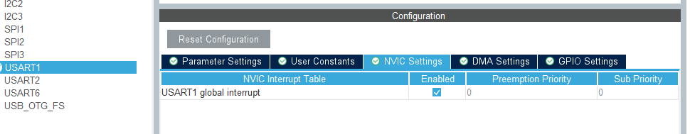
实现IDLE中断接收不定长数据
对刚刚串口接收的工程做如下修改：
1.在USART1的配置界面使能USART1全局中断

Slide 30
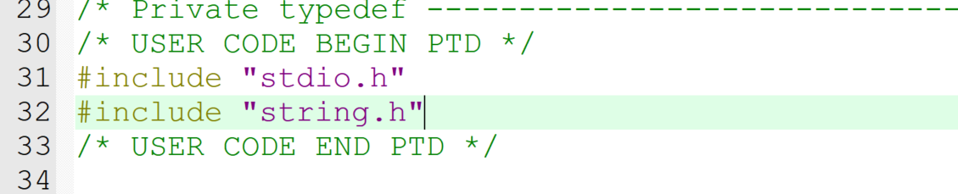
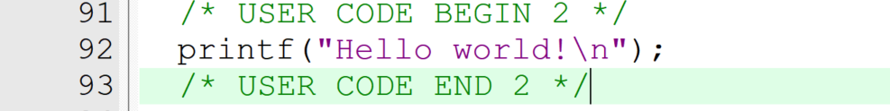
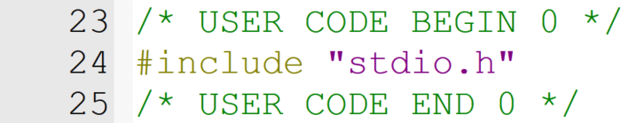
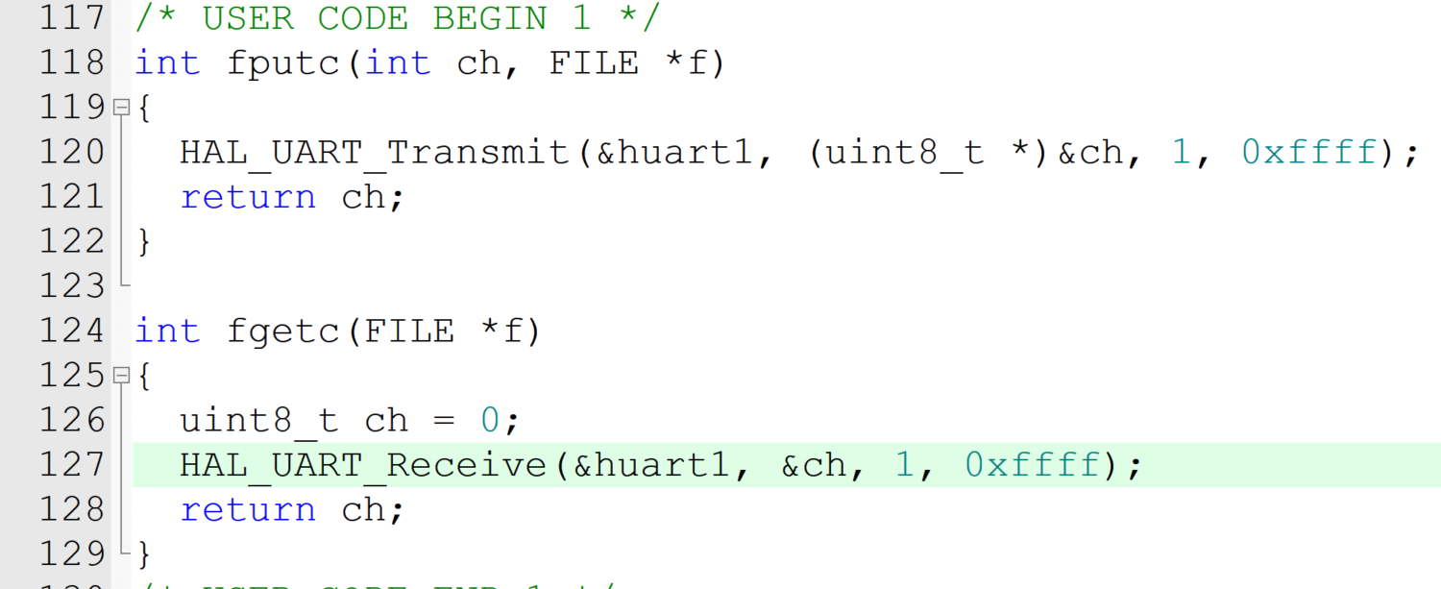
2.将keil工程里main.c中刚才写的的代码全部删除，并在main.c开头中添加如下代码：
在usart.c开头中添加如下代码：

Slide 31
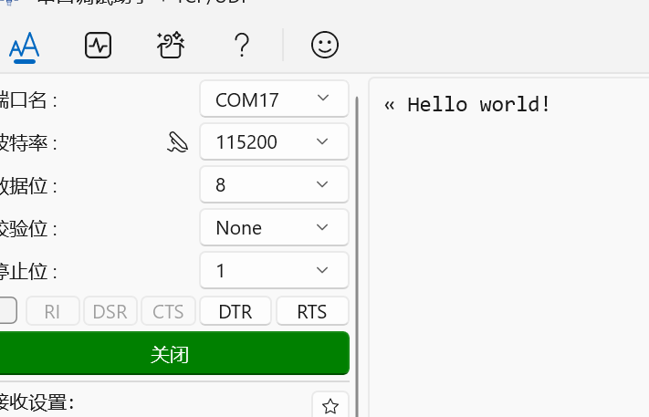
此时打开串口调试助手，按下复位按键NRST

Slide 32
重定向是什么
重定向是指将标准输入/输出重定向到其他设备或接口，在这里的代码中，printf 和 scanf 等标准输入/输出函数被重定向到串口，实现通过 UART 发送和接收数据。
通过定义 fputc 和 fgetc，编译器将 printf、scanf 等标准库函数的输入/输出重定向到串口 huart1，使得所有 printf 输出的字符都通过 HAL_UART_Transmit 发送，所有 scanf 输入的字符都通过 HAL_UART_Receive 接收。因此，在执行 printf 时，字符数据将通过串口传输出来，实现 UART 输出调试信息。

Slide 33
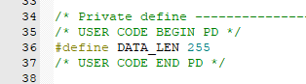
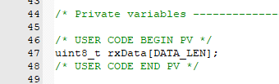
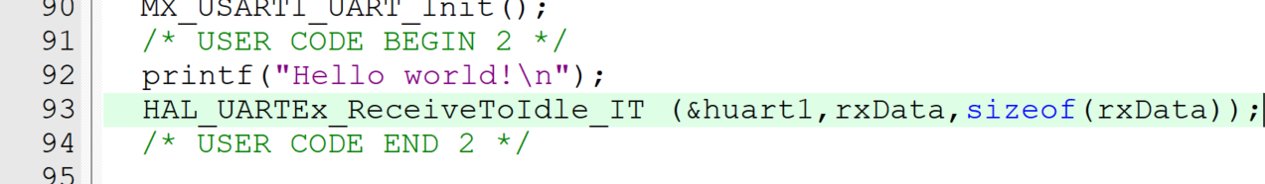
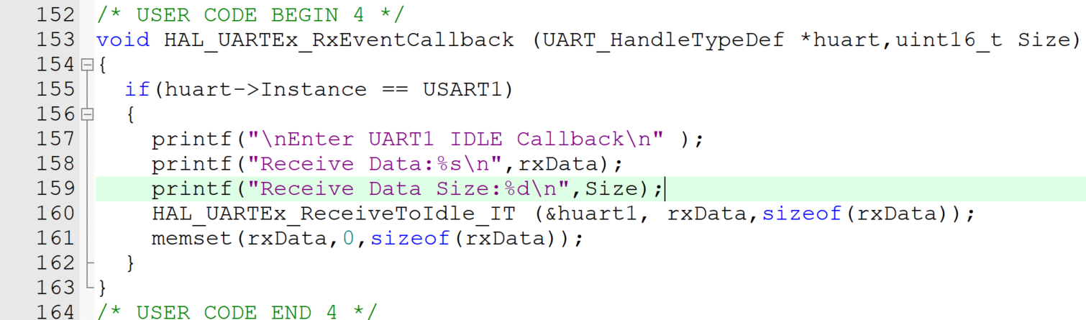
3.在main.c中添加如下代码并烧录到单片机中：

Slide 34
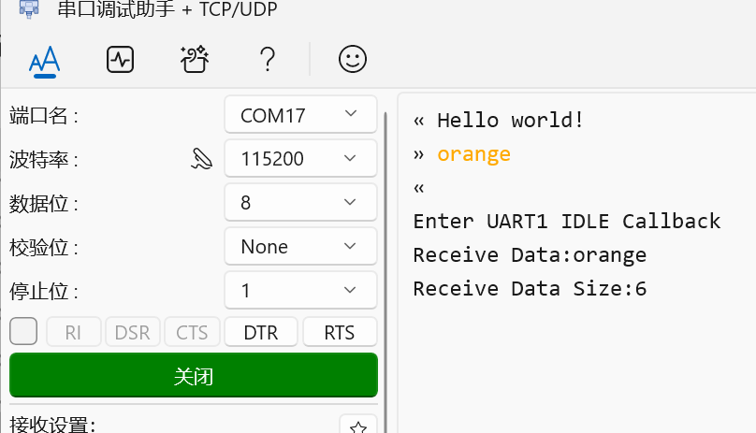
4.打开串口调试助手，，然后在串口调试助手里向单片机发送任意字符串，结果如下：

Slide 35
DMA模式是什么
在单片机的SPI（Serial Peripheral Interface）通信中，DMA（Direct Memory Access，直接存储器访问）模式是一种用于高效地转移数据的方法。在这种模式下，数据可以在外设（如SPI接口）和存储器之间直接传输，而无需CPU的直接参与。
DMA的作用和机制
提高数据传输效率：在没有DMA的情况下，数据传输通常需要CPU介入，即数据在存储器和外设之间的每次传输都需要CPU执行相应的读写操作。而有了DMA，数据传输可以在后台进行，不需要CPU的干预，从而大幅度提高了传输效率。
减轻CPU负担：DMA控制器独立于CPU，能够处理数据传输任务，使得CPU可以同时执行其他任务（如计算、逻辑操作等）。这在需要频繁进行大量数据传输的应用场景中，尤其显得尤为重要。
DMA模式的工作流程
在设置SPI的DMA模式时，大致流程如下：
配置DMA控制器：配置DMA控制器的源地址、目的地址、传输数据的大小等参数。
启用DMA：启用DMA控制器，并配置相应的SPI外设，使其能够与DMA控制器协同工作。
开始数据传输：当SPI开始进行数据传输时，DMA控制器会自动将数据从存储器读取，并写入SPI数据寄存器，或者从SPI数据寄存器读取数据写入存储器。
完成中断：当DMA传输完成后，会触发一个中断通知CPU数据传输已经完成。
由于数据传输是由DMA控制器独立完成的，因此减少了CPU的工作量。CPU只需要在传输完成时，响应一个完成中断，从而可以专注于执行系统的其他任务，提高了整体系统的效率。

Slide 36
为什么DMA模式不影响CPU的工作
数据传输独立性：由于DMA控制器完全独立于CPU工作，它无需处理每个字节的传输细节，CPU的参与仅限于设置和管理阶段，以及接收完成中断。
减少中断频率：如果不使用DMA，频繁的数据传输会引起频繁的中断，CPU需要频繁地上下文切换来处理这些中断。而使用DMA模式后，中断的频率大大降低，减少了CPU的上下文切换次数，提高了系统的实时响应能力。
提高实时性：很多单片机应用需要高实时性，频繁的中断会影响系统的实时性能。DMA能够将数据传输的负担转移出去，从而确保CPU可以处理更高优先级/更紧急的任务。
总结来说，SPI通信中的DMA模式通过将数据传输任务委派给独立的DMA控制器，从而极大程度上减轻了CPU的负担，提高了系统的效率和实时性，不会因为频繁数据传输导致CPU的工作被影响。
是不是USART的DMA模式用的不多，但是SPI通信需要经常用？
USART 通常用于字符型或小数据量的通信（例如串口打印、传输传感器数据等），这些通信场景通常以不定长数据包的形式出现，接收数据时很难准确预判数据的长度或结束位置。（所以使用首末、校验位的方法）
SPI 通常用于高频率、大数据量的传输，如 LCD 显示、传感器数据读取、存储设备的数据传输（SD 卡、Flash 等），这些场景对实时性和速率要求较高，数据量通常也较大，因此 DMA 模式在 SPI 中非常常用。

Slide 37

课后小任务

Slide 38
小任务
01.若串口发送字符串”A1”，单片机点亮PC13板载LED
02.通过串口信息改变蜂鸣器的音调
03.（尽力做）试着自定义一个通信格式与解析函数，做到接收方能够解析出接收字符串中的整形、浮点形、字符串变量。
返回变量类型。
04.尝试与陶晶驰系列串口屏进行联调。

Slide 39

谢谢大家
2024/11/10

